Slide 1
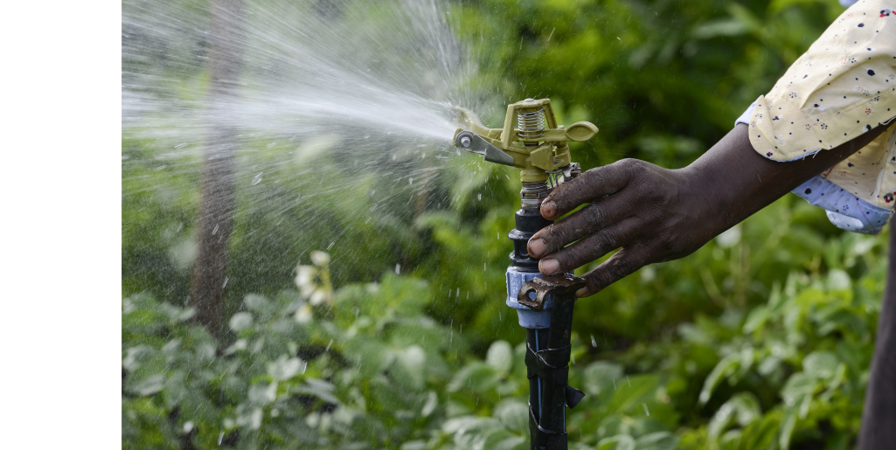
Formation SPIS
WEBINAIRE I – Introduction & Analyse de l’Exploitation Agricole

Slide 2
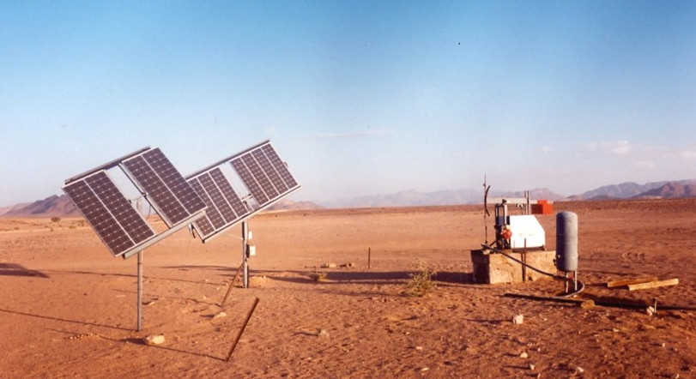
Bienvenue
À la série de wébinaires sur le SPIS
mise à votre disposition par
Water and Energy for Food WE4F
élaborée par Margraf Publishers à partir de la " Boîte à outils Energypedia"
Notes:
Bonjour et bienvenue à notre série de webinaires sur les systèmes d'irrigation à énergie solaire (SPIS) pour les formateurs. Elle propose les outils les plus importants pour concevoir et faire fonctionner des systèmes de pompage et du matériel d'irrigation utilisant l'énergie solaire, et pour évaluer la faisabilité et l'applicabilité de l'irrigation à énergie solaire dans différents contextes.
L'accent est mis sur la collaboration entre vous en tant que participants et entre les participants et les formateurs. Nous essaierons de rendre les webinaires aussi vivants que possible, même si nous sommes conscients qu'un atelier présentiel est certainement plus adapté. Néanmoins, nous essayons d'utiliser de nombreux instruments de collaboration tels que des sondages et des groupes de travail, des forums de discussion, des possibilités de questions et réponses, etc.
Naturellement, en tant que participants, vous pourrez élargir vos connaissances en matière d'irrigation à énergie solaire à petite échelle, qui ne viendront pas seulement des formateurs mais aussi de vos collègues participants. Par conséquent, nous essaierons aussi bien de vous impliquer comme présentateurs, dans les webinaires afin qu'au moins certains d'entre vous aient l'occasion de montrer des aspects spécifiques de votre travail dans le domaine des SPIS.
Quelques remarques sur le SPIS :
L'irrigation fait partie des mesures capables d'améliorer les rendements, de réduire la vulnérabilité face à la perturbation du régime des pluies et de permettre des pratiques culturales multiples. Bien qu'en expansion, la superficie des terres irriguées représente néanmoins une part marginale de la surface totale cultivée, en particulier en Afrique subsaharienne, où seulement 5 % des terres agricoles sont irriguées. Il est essentiel de disposer d'une énergie abordable, fiable et écologiquement durable pour fournir des systèmes d'irrigation.
Les technologies de l'eau à énergie solaire sont de plus en plus sollicitées, car elles peuvent fournir une solution rentable pour accroître la productivité agricole. Pour de nombreux petits agriculteurs, l'accès à l'eau pour l'irrigation est essentiel pour garantir leurs moyens de subsistance et la sécurité alimentaire. L'exploitation de tels systèmes d'irrigation reste extrêmement difficile. En l'absence d'une alimentation électrique fiable, les agriculteurs ont souvent recours à des systèmes de pompage à base de diesel. Ces systèmes entraînent des coûts d'exploitation élevés, présentent souvent des failles dans les services, contribuent aux émissions de gaz à effet de serre et pèsent sur la facture énergétique des pays non producteurs de ces combustibles.
Les énergies renouvelables, le solaire, semblent être une solution très prometteuse pour l'agriculture durable à petite échelle dans les régions à forte insolation comme l'Afrique de l'Est, compte tenu de leurs avantages environnementaux, de leur faible maintenance et de la baisse des coûts d'investissement. Toutefois, la maîtrise de la technologie même, de sa faisabilité, de son adéquation et de son potentiel de développement à grande échelle fait souvent défaut.
Toutefois, nous devons également être conscients qu'il existe également des risques liés aux SPIS, notamment si nous examinons le bilan hydrique d'un bassin versant et constatons le risque de surexploitation des eaux souterraines. Par conséquent, nous devons toujours évaluer les avantages mais aussi les risques associés - les webinaires veulent également vous sensibiliser aux risques.
Nous vous encourageons, vous participants, à vous engager activement dans les discussions et à contribuer avec vos propres expériences et connaissances sur la technologie solaire et les initiatives dans vos pays respectifs. Nous savons par expérience que l'échange entre vous, participants de différents pays, est souvent le point fort de ces webinaires.

Slide 3
Introduction aux Webinaires 1-6
Dans une séquence de six webinaires de 1h45 chacun, vous serez familiarisé avec le fonctionnement des principaux outils Excel contenus dans la Boîte à outils SPIS
À l'issue des six webinaires, vous devriez être en mesure de conseiller les agriculteurs sur l'utilisation du SPIS pour l'irrigation agricole
Le matériel de formation est constitué de l'agenda et des ressources correspondantes (vidéos, documents supplémentaires, questions de test)
Notes:
les webinaires sont conçus non seulement pour les utilisateurs finaux (agriculteurs), mais aussi pour les vulgarisateurs, les décideurs politiques et les financiers.
Timing:
Il est important de faire prendre conscience aux participants que vous commencez toujours 15 minutes avant afin de les aider en cas de problèmes avec le logiciel du webinaire et de résoudre (si possible) les problèmes d'accès à Internet
Tous les webinaires dureront 105 minutes et commenceront par une explication de l'outil correspondant et 15 minutes sont prévues à la fin pour un partage d'expériences en matière de SPIS par l'un des participants.
L'ordre du jour sera présenté dans la prochaine diapositive - la structure de base sera similaire pour les 6 webinaires.

Slide 4
Agenda Webinar I – Introduction to SPIS add time and date here
Time | Topic | Remark
23:45 | La salle est ouverte | Inserrez l’adresse ici
00:00 | Bienvenue | Introduction au thème
00:05 | Les objectifs du jour | Qui est en ligne ? Présentation individuelle, programme et objectifs
00:15 | Brève visite des composantes de la ressource | Boîte à outils, Manuel, Cours en ligne, Chaîne YouTube
00:25 | Introduction au SPIS, aperçu de la boîte à outils | https://energypedia.info/wiki/Toolbox_on_SPIS
00:35 | Attentes et craintes | Sondage et brève discussion
00:45 | Etude de Cas de Pays | «La Ferme de Mary» ou une autre étude de cas (en fonction du groupe)
01:00 | Exemple: Analyse de l’Exploitation Agricole | https://www.youtube.com/watch?v=QDkwit-IHFw
01:15 | Devoirs
01:30 | Présentation d'un projet SPIS | Pour le premier webinaire, on ne peut demander à aucun participant de préparer une courte présentation - Dans ce cas, il serait important qu'un formateur la fasse..
01:45 | Perspectives et au revoir
Notes:
Ajustez les horaires, les liens, les noms des présentations (tout ce qui est écrit en rouge)
Les objectifs sont présentés dans la diapositive suivante
Qui est en ligne - nous voulons connaître toutes les personnes présentes dans le cours, les participants et les formateurs
Nous souhaitons vous faire une brève présentation du SPIS et vous donner un aperçu de la boîte à outils et de ses composantes, si vous ne la connaissez pas bien
Nous aimerions connaître vos attentes et vos craintes
Durant les webinaires, nous nous référerons toujours à la Ferme de Marie et nous utiliserons les données fournies pour travailler sur les outils Excel afin de mieux les comprendre (si vous utilisez un autre CCC, veuillez adapter vos explications et les données qui sont pré-remplies dans les outils
L'outil d'analyse de l'exploitation agricole est la base des autres outils, sachant que nous devons connaître beaucoup de données et travailler avec elles afin de concevoir ensuite le système SPIS
Chaque webinaire vous donnera un petit devoir, vous travaillerez sur un outil (dans notre cas l'outil d'analyse de l'exploitation agricole) afin de le comprendre et de pouvoir en discuter lors du prochain webinaire.
Pour le premier webinaire, on ne peut demander à aucun participant de préparer une courte présentation - dans ce cas, il serait important que vous la présentiez vous-même, à partir de certaines de vos expériences. Sinon, vous pouvez utiliser une courte présentation de Hans Hartung, qui donne un aperçu général de certains aspects des systèmes d'irrigation à énergie solaire et des nouveaux développements.

Slide 5
Objectifs Généraux
Informations générales pertinentes sur les composants des systèmes d'irrigation à énergie solaire et sur la planification de leur application
L'accent sera mis sur l'utilisation des principaux outils Excel dans la boîte à outils SPIS
Des conseils pratiques pour les utilisateurs finaux, mais aussi pour les décideurs politiques et les financiers
Notes:
Veuillez mentionner et nommer les 5 Outils Excel qui sont présentés. Si vous disposez de suffisamment de temps, montrez brièvement les outils.
Mentionnez que nous nous concentrerons aujourd'hui sur l‘Analyse de l‘Exploitation Agricole.

Slide 6
Objectifs du Webinaire I
Les participants se sont familiarisés avec toutes les composantes de la boîte à outils SPIS et savent où les trouver
Outils, Manuel et Etudes de cas (energypedia)
E-Learning course
Cours en ligne
Chaîne YouTube (projections, vidéos pratiques...)
Les participants apprennent ce qui est nécessaire pour terminer la formation avec succès et comment obtenir à la fin un certificat : participation aux discussions, des devoirs entre les sessions, une présentation et un test final.
Notes:
Insistez particulièrement sur le dernier point et expliquez les conditions préalables à l'obtention d'un certificat
La présence des participants à TOUS les webinaires est fortement appréciée. Si, pour une raison quelconque, quelqu'un s'absente à un webinaire, demandez-lui une excuse à l'avance - cela facilitera grandement votre planification !

Slide 7
Qui est en ligne ?
Veuillez nous dire très brièvement (en 30 secondes maximum)
votre nom
votre pays
Votre travail jusqu‘à présent dans le domaine des systèmes d‘irrigation à énergie solaire,
Notes:
Veillez à ce que les gens ne parlent pas plus de 30 secondes, sinon, nous manquerons de temps. (Calculez le temps nécessaire - adaptez éventuellement l'agenda)
Si le nombre de participants est trop élevé, vous ne pouvez en donner l'opportunité qu'à la moitié d'entre eux et l'autre moitié lors du webinaire 2, car le temps peut s'écouler rapidement et vous aurez des problèmes avec votre agenda.
Peut être que le formateur peut commencer par se présenter lui-même - cela plantera le décor et les participants auront une petite idée sur la façon de procéder.

Slide 8
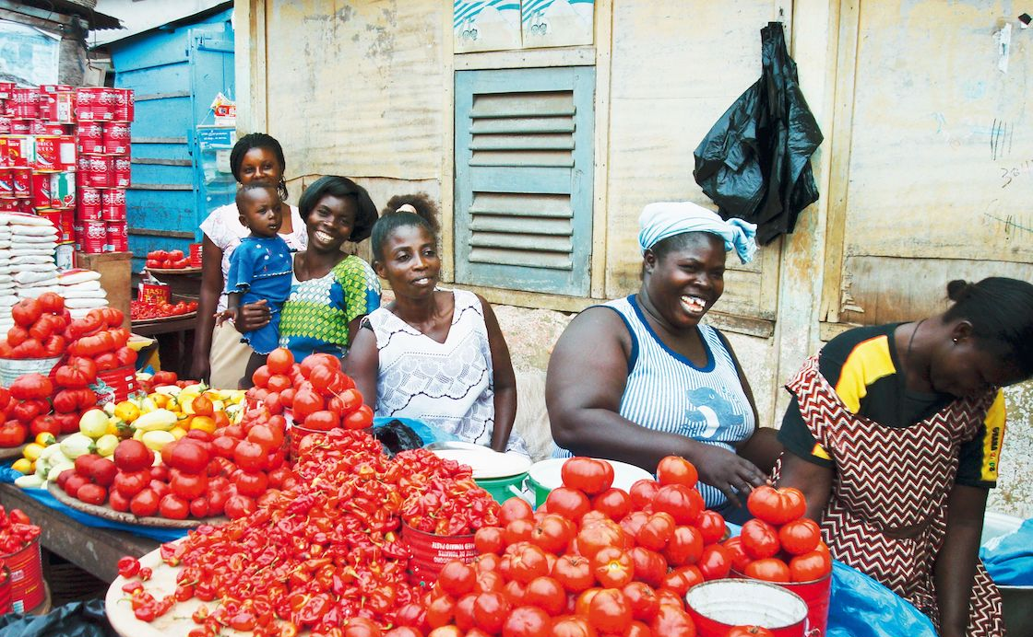

Slide 9
Components
Hand-Out: 1.0
Energypedia
Outils
Manuel
Ressources
Formation en ligne
Médiathéque
Chaine You Tube
Notes:
Mentionner brièvement où les participants peuvent trouver ces ressources et quels sont les éléments qui composent le projet SPIS
Energypedia:
Démarrer : https://energypedia.info/wiki/Toolbox_on_SPIS/fr
Manuel : https://energypedia.info/images/4/4b/Manuel_tous_les_modules.pdf - (et ainsi de suite)
Etude de cas https://energypedia.info/wiki/Toolbox_on_SPIS/fr
Course en ligne : https://www.dis-course.net/fr/courses/systemes-dirrigation-a-energie-solaire/spis-formation-en-ligne.html
(Dites aux participants qu’ils doivent s’inscrire afin d’obtenir un accès individuel)
Inscription : https://www.dis-course.net/fr/courses/systemes-dirrigation-a-energie-solaire/inscription.html
Connexion : https://www.dis-course.net/courses/solar-powered-irrigation-systems/log-inout.html.
Salle de classe : https://www.dis-course.net/fr/courses/systemes-dirrigation-a-energie-solaire/salle-de-classe.html
Médiathéque : https://www.dis-course.net/fr/courses/systemes-dirrigation-a-energie-solaire/mediatheque.html
Chaine YouTube :
https://www.youtube.com/channel/UC_xgSOHriQwGf7vxFhahFBA

Slide 10
Sondage 1: Quelles sont vos attentes ?
En savoir plus sur le contenu des outils SPIS
Didactiques pour enseigner le SPIS
Rencontre et échange avec d'autres collègues impliqués dans des activités similaires
En savoir plus sur le SPIS en général
Notes:
Proposition : Choix multiple, 2 options
Vous pouvez utiliser un système de sondage en fonction de la plate-forme que vous utilisez :
Zoom : Les sondages sont intégrés à la plate-forme - vous pouvez préparer les questions à l'avance
MS TEAMS (version GIZ) : Si MS Teams est fourni par GIZ, les sondages ne sont pas disponibles. Vous devrez soit utiliser un outil externe (Slido), soit fournir la question sous forme de document (à préparer à l'avance) et demander aux participants de l'imprimer, de cocher leur choix et de le tenir devant la caméra.
Demandez aux participants de donner leurs réponses dans le Chat
Expliquer le sondage, montrer les résultats lorsque le sondage est encore en cours et commenter le résultat ; donner aux participants la possibilité de commenter leurs réponses, s'ils le souhaitent.

Slide 12
SPIS : Brève Présentation
Composante | Technologies alternatives |  | Dépendant de :
Système solaire | Fixe | suivi | Coûts et Intensité de la maintenance
Pompe | surface | immergée | les coûts et la (géo-) hydrologie
Réservoir | réservoir | pas de réservoir | Coûts et systèmes d’irrigation
Système irrigation | surface | goutte à goutte ou aspersion | Coûts et système de pompage
Notes:
Expliquer les principales composantes et les alternatives et indiquer de quoi elles dépendent

Slide 13
La Boite à Outils – un aperçu
La "boîte à outils Energypedia" est la base des webinaires et nous nous concentrerons principalement sur les outils de planification et de conception des SPIS.
Examinons la boîte à outils :
https://energypedia.info/wiki/Toolbox_on_SPIS/fr
La boîte à outils comprend des modules instructifs complétés par des outils logiciels faciles à utiliser (fiches de calcul, listes de contrôle, guides).
Notes:
Question : Qui parmi les participants connaît la boîte à outils. Adaptez la visite de la boîte à outils en conséquence.
Montrez le site web (lien ci-dessus), allez à "Contenu de la boîte à outils" et ensuite à INVESTIR pour télécharger l'outil d'ANALYSE DE L'EXPLOITATION AGRICOLE.
Nous examinerons l'outil d'ANALYSE DE L'EXPLOITATION AGRICOLE aujourd'hui pour voir comment il est structuré et comment vous pouvez l'utiliser

Slide 14
Sondage 2: Quelles sont vos craintes?
Le contenu pourrait être trop difficile pour moi
Pas assez de challenge pour moi - je connais déjà la plupart des SPIS et leurs applications
Les webinaires seront trop théoriques
Je n'aurai pas assez de temps pour me concentrer sur la série de webinaires
Notes:
Proposition : Choix multiple, 2 options
Vous pouvez utiliser un système de sondage en fonction de la plate-forme que vous utilisez :
Zoom : Les sondages sont intégrés à la plate-forme - vous pouvez préparer les questions à l'avance
MS TEAMS (version GIZ) : Si MS Teams est fourni par GIZ, les sondages ne sont pas disponibles. Vous devrez soit utiliser un outil externe (Slido), soit fournir la question sous forme de document (à préparer à l'avance) et demander aux participants de l'imprimer, de cocher leur choix et de le tenir devant la caméra.
Demandez aux participants de donner leurs réponses dans le Chat
Expliquer le sondage, montrer les résultats lorsque le sondage est encore en cours et commenter le résultat ; donner aux participants la possibilité de commenter leurs réponses, s'ils le souhaitent.

Slide 16
Etude de Cas «La Ferme de Mary au Kenya»
2 Hand-Outs: 1.1 & 1.2
Afin de rendre plus concrets les outils fournis et décrits dans cette série de webinaires, la boîte à outils sur les SPIS fournit un exemple (fictif):
La Ferme de Miss Mary Wanjiku au Kenya
Sa situation dans sa ferme est décrite dans l'Etude de Cas du Kenya. En plus de la description, l'Etude de Cas pose quelques questions, qui peuvent être résolues à l'aide des outils et servir d’exemple pratique
Notes:
Montrez d'abord l'introduction (document 1.1) et lisez pour les participants, puis l’étude de cas du Kenya (document 1.2).
Il existe différentes possibilités pour les documents.
Vous pouvez envoyer par e-mail les documents pour le webinaire aux participants avant le webinaire
Dans MS TEAMS, vous pouvez télécharger les documents pour qu'ils soient présentés lors du webinaire.
Dans Zoom, vous pouvez mettre un lien vers les documents dans le chat.
Guidez les participants pour qu'ils lisent les questions sur l'analyse agricole.
→ Elle est un peu plus courte et certaines données (uniquement la main d'œuvre pour l'exploitation agricole) sont différentes, de sorte que les participants ne se serviront pas des données figurant sur les fiches de solutions (qu'ils trouvent dans les documents d'Energypedia).

Slide 17
Outil d’Analyse de l’Exploitation Agricole (Description Générale)
Hand-Out: 1.3
Avant d'investir dans un SPIS, les données économiques de l'exploitation doivent être collectées.
C'est une exigence absolue pour évaluer la taille du système SPIS qui est réellement accessible.
Notes:
Montrez le document 1.3 et expliquez la structure.
Il y a 7 feuilles (1 information générale, 2...) plus un
La Feuille "Lisez-moi" (qui vous donne des informations générales sur la fiche et un aperçu des différentes feuilles)
Une feuille de calcul du prix des cultures si vous souhaitez utiliser vos propres données et non celles indiquées dans l'Etude de cas du pays
Et une vérification rapide si vous faites votre propre analyse
Expliquez les différentes feuilles de cet outil Excel - elles sont brièvement expliquées dans les notes de la diapositive suivante

Slide 18
Outil d‘Analyse de l‘Exploitation Agricole (Feuilles)
Hand-Out: 1.2
Information Générale
Equipments & Actifs
Recettes culture & Elevage
Autres recettes
Financement
Coûts fixes & Variables
Compte de Résultat de la Ferme (Résumé)
Notes:
Si nous allons à la feuille 1 (Informations générales), nous voyons les champs de données dont nous avons besoin pour répondre aux questions de l'Etude de Cas. Toutes les données nécessaires à l'analyse de l'exploitation agricole se trouvent dans le document 1.2.
Vous ne remplissez que les données qui sont fournies dans le document.
Sachez que les chiffres déjà pré-remplis dans l'outil ne sont fournis que pour vous guider dans la manière de remplir les outils.
Il en est de même pour le suivant : 2 Équipement et actifs
Passez ensuite à la feuille 6, Coûts fixes et variables, les données pertinentes doivent être complétées.
La feuille 7 vous donne les résultats et vous montre également un graphique des coûts annuels totaux fixes et variables

Slide 19
Devoir
Hand-Out: 1.4
Familiarisez-vous avec l'Etude de Cas du Kenya et complétez la (Questions sur l'Analyse de l'Exploitation Agricole)
Enregistrez la feuille n° 7 (Compte de résultat agricole) de l'"outil d'Analyse de l'Exploitation Agricole" en format PDF et envoyez-la par courrier à votre formateur (présentez-la lors du prochain webinaire)
Référez-vous à la vidéo
Veuillez remplir l'évaluation dans «Google Forms» (ajoutez l’adresse ici)
Notes:
Solution requise : Questions dans l'Etude de Cas (montrer les sections, que les participants devront remplir) et la feuille 7 Compte de Résultat de l'Exploitation Agricole.
Il y a une intéressante vidéo qui vous aidera à remplir les fiches si vous rencontrez des problèmes. Le document 1.4 décrit brièvement la vidéo, que nous appelons un screencast.
Montrez : https://www.youtube.com/watch?v=QDkwit-IHFw&t=11s et reportez-vous au document 1.4.
Préparez à l'avance les questions de l'évaluation dans Google Forms. Quelques exemples de questions :
Nom du webinaire
Nom/e-mail (facultatif ?)
Compétence et réactivité du formateur
Le niveau du cours correspond-il à mes compétences ?
Quels aspects de ce cours se sont révélés plus utiles ou plus précieux ?
Le contenu du cours était pertinent pour mon travail
Comment amélioreriez-vous ce cours ?
Que pourrait-on faire de mieux la prochaine fois ?

Slide 20
Presentation
Pour le premier webinaire, on ne peut demander à aucun participant de préparer une courte présentation - Dans ce cas, il serait important qu'un formateur la fasse. THEME ?
Qui sera le prochain à présenter dans le webinaire 1?
Notes:
Pour le premier webinaire, on ne peut demander à aucun participant de préparer une courte présentation - dans ce cas, il serait important que vous la présentiez vous-même, à partir de certaines de vos expériences. Sinon, vous pouvez utiliser une courte présentation de Hans Hartung, qui donne un aperçu général de certains aspects des systèmes d'irrigation à énergie solaire et des nouveaux développements

Slide 21
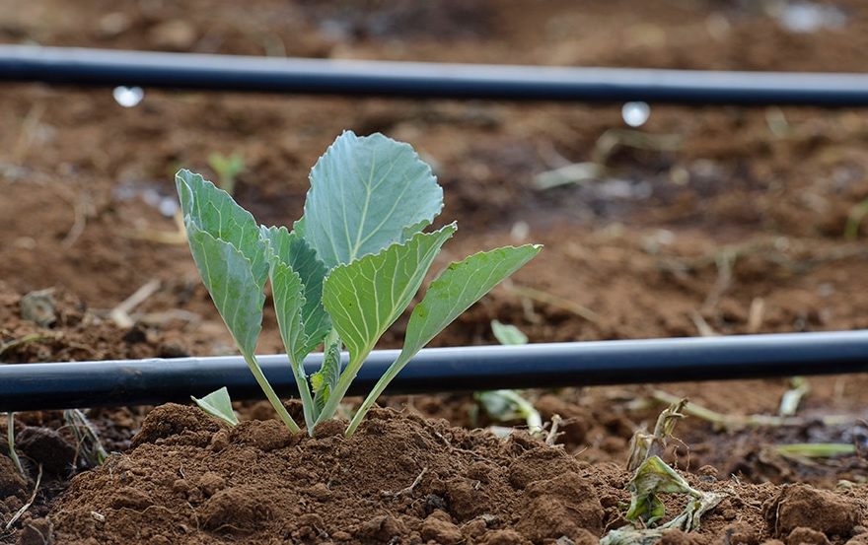

Slide 22
WATER & ENERGY FOR FOOD

